Slide 1

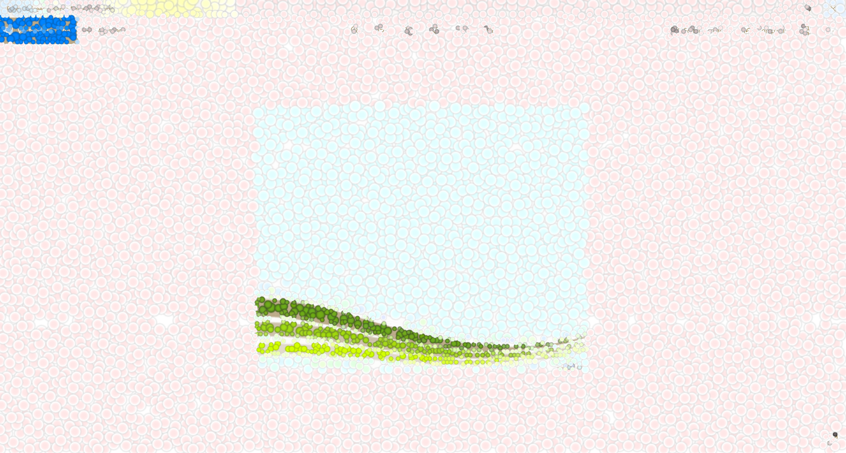
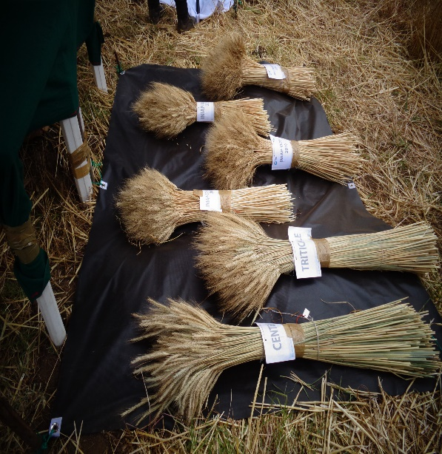
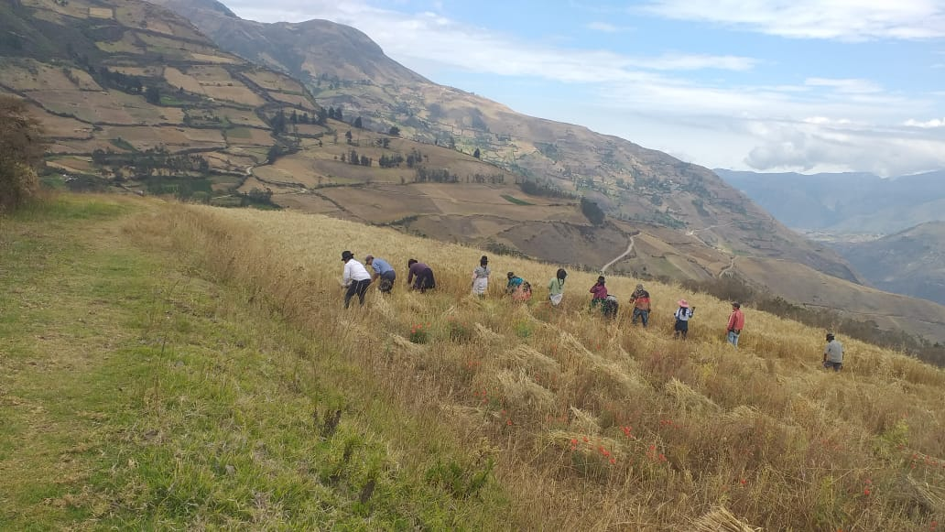
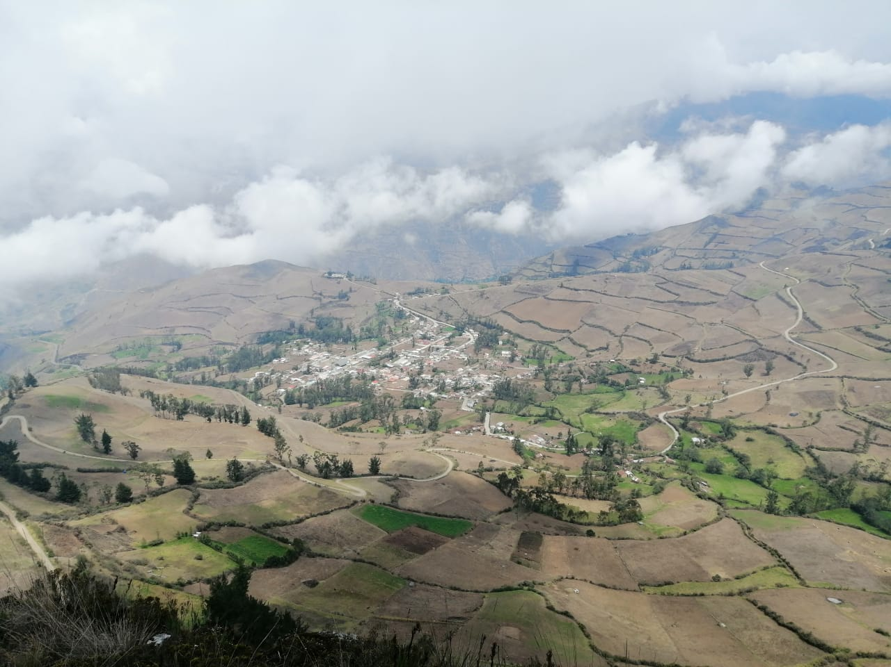
GOBIERNO AUTONOMO DESCENTRALIZADO PARROQUIAL RURAL GONZOL
VOCAL DE LA COMISIÓN DE ASUNTOS SOCIALES Y VIVIENDA
PERIODO ENERO-DICIEMBRE DEL 2020

Slide 2
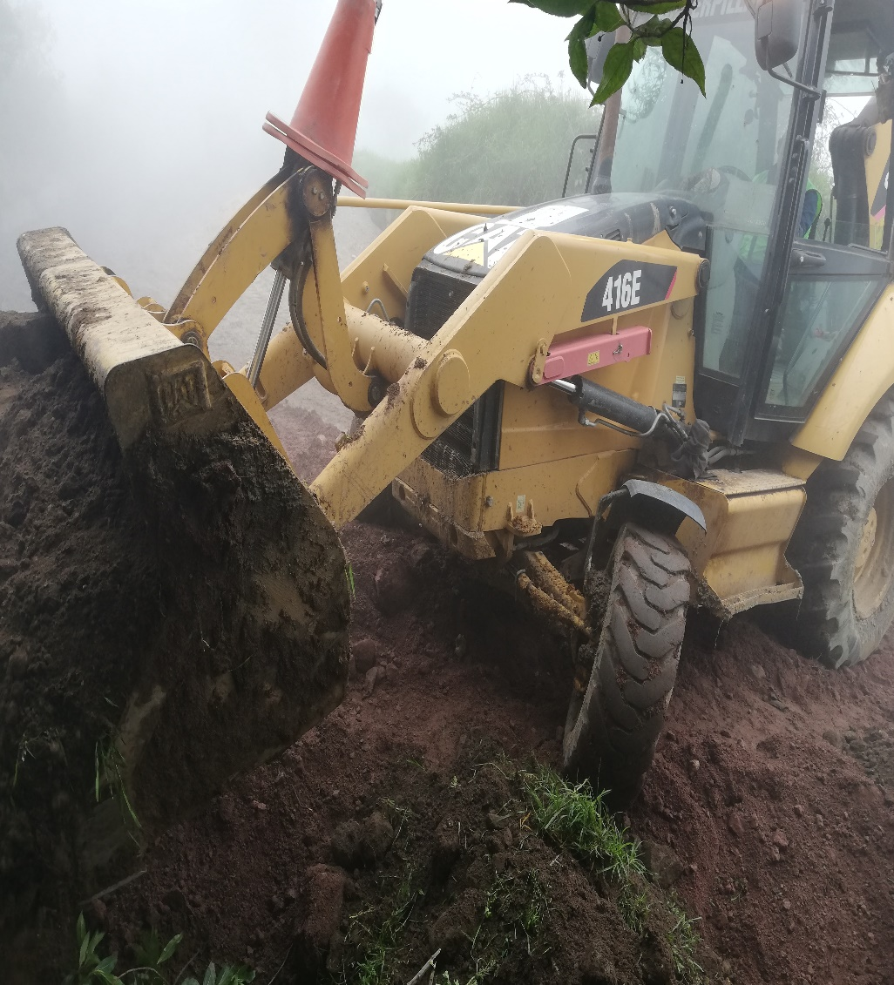
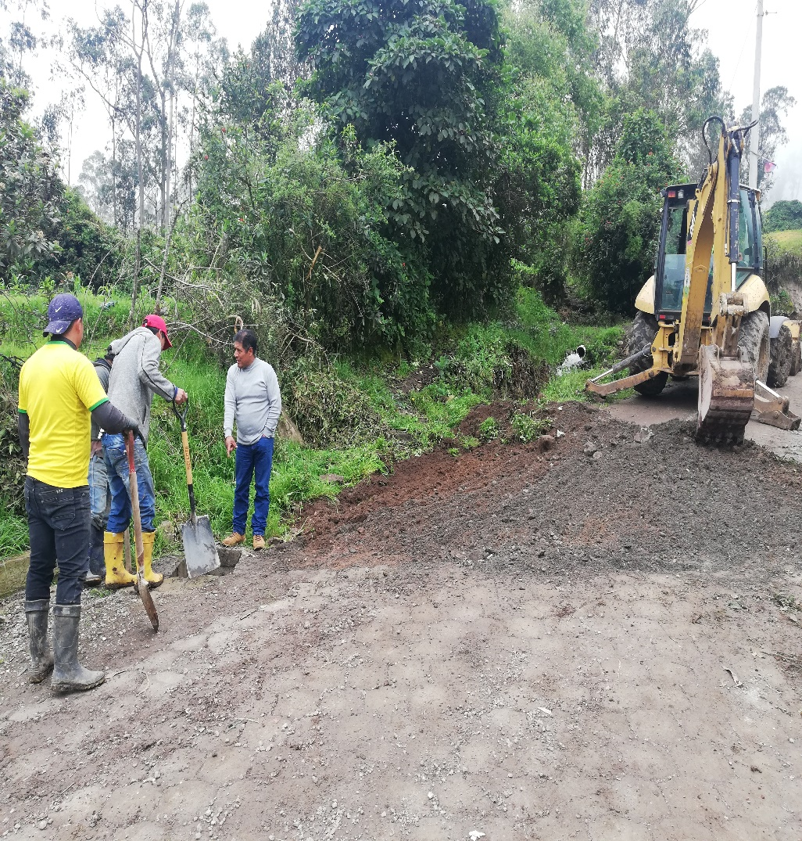
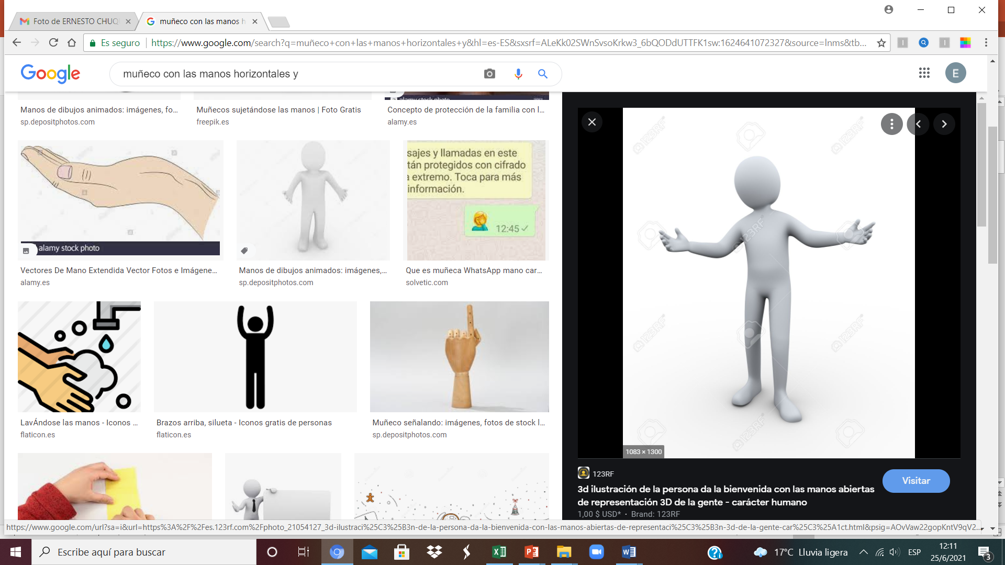
SE PARTICIPO EN VIALIDAD

Slide 3
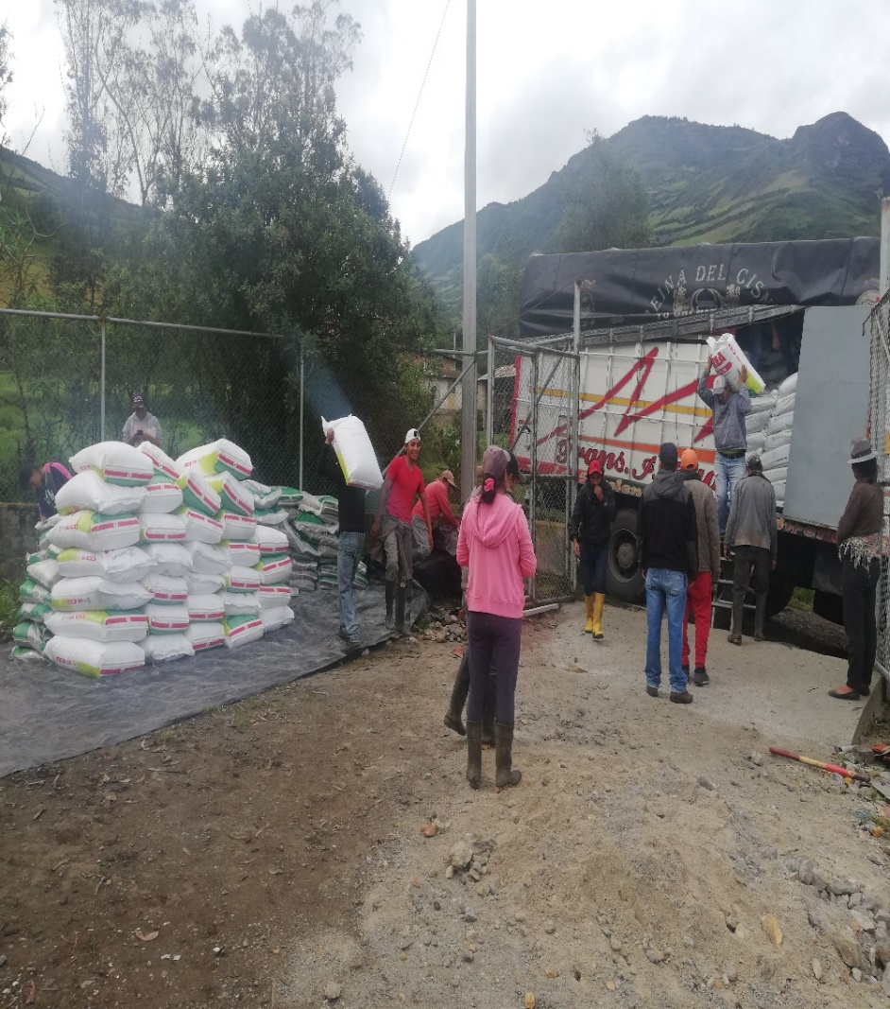
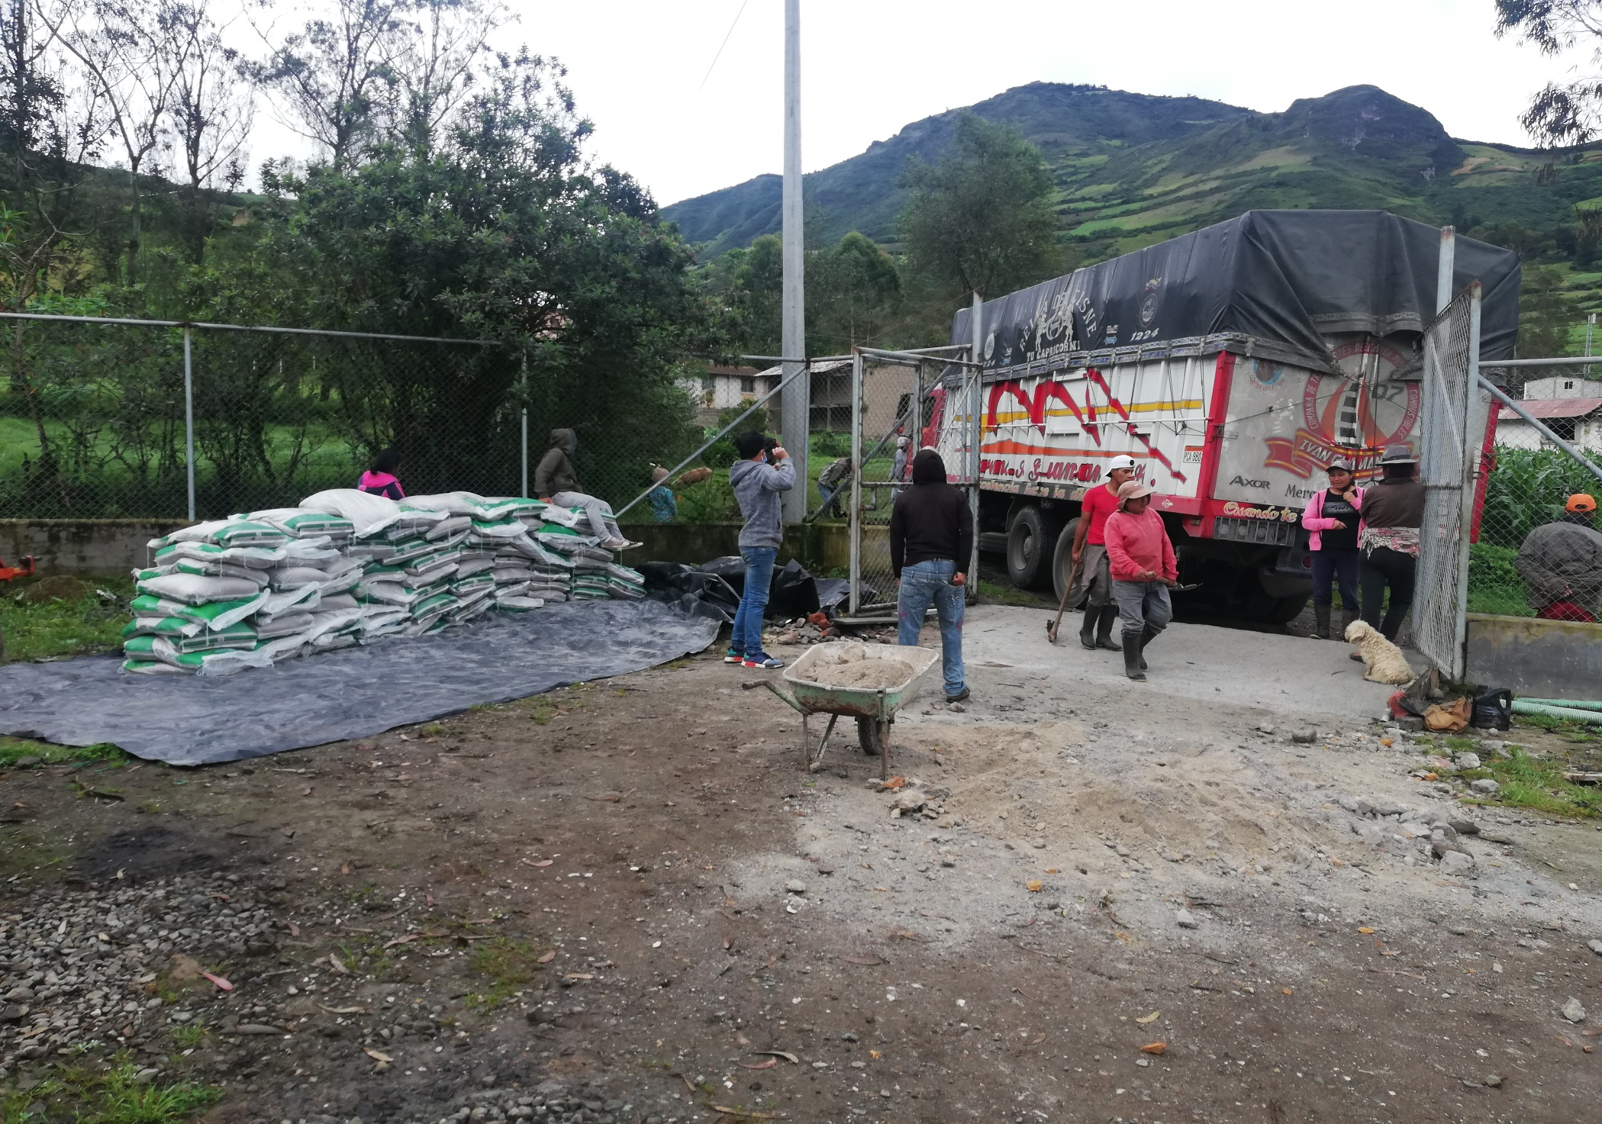
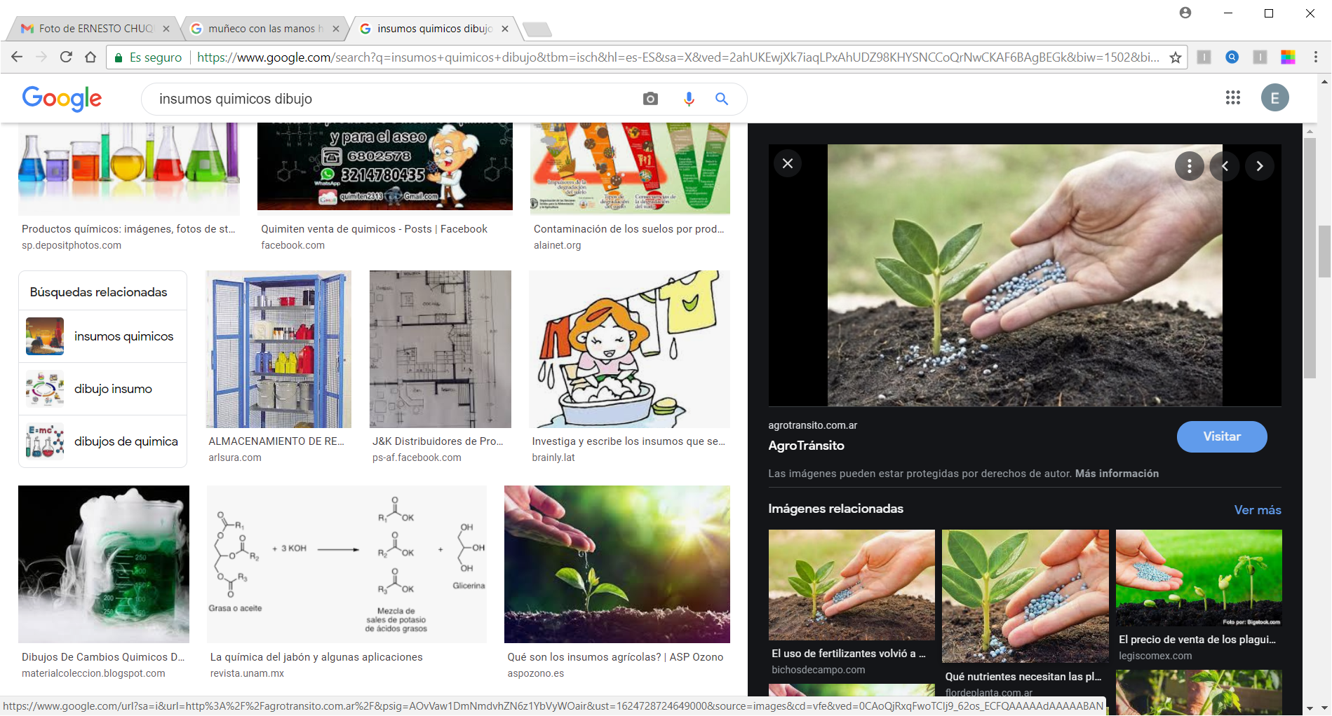
SE PARTICIPO EN FOMENTO PRODUCTIVO

Slide 4
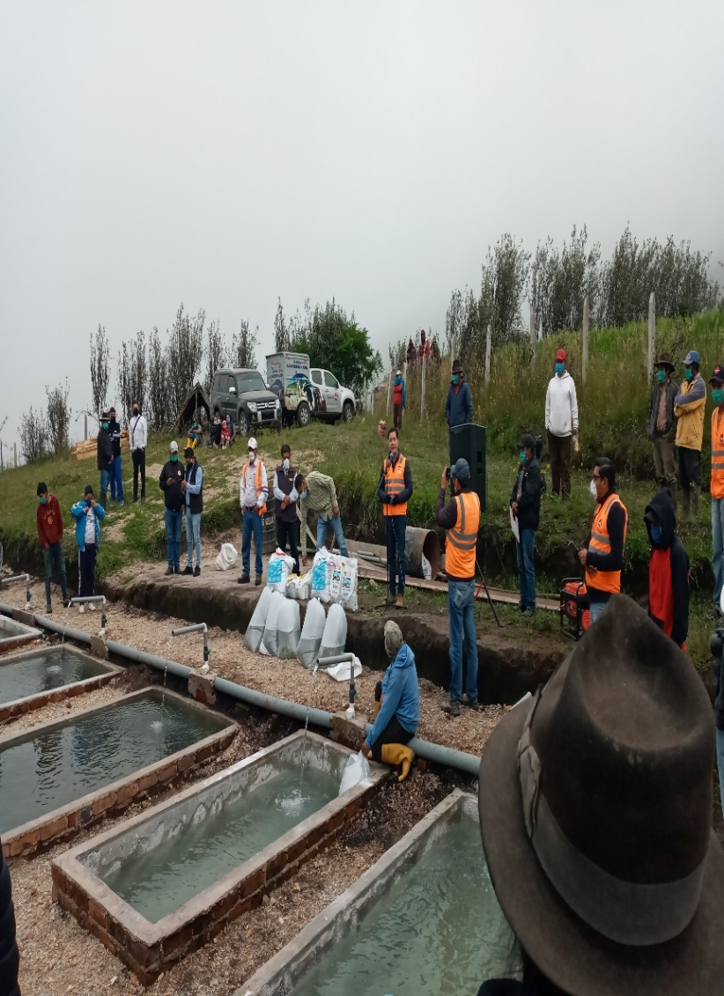
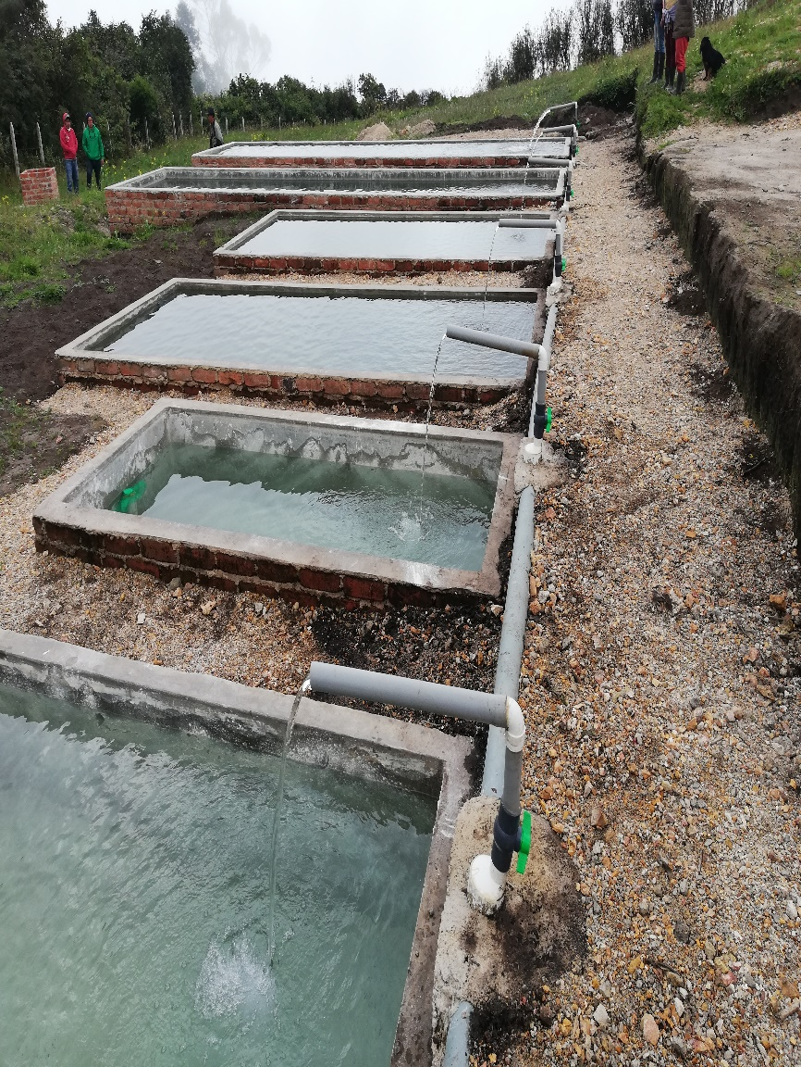
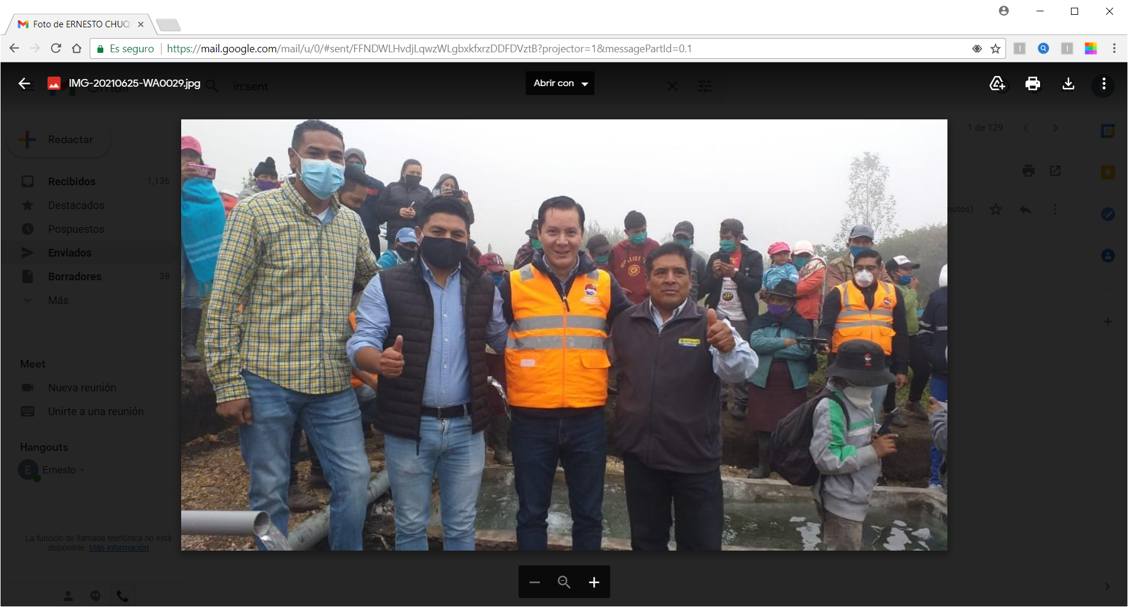
SE PARTICIPO EN FOMENTO PRODUCTIVO

Slide 5
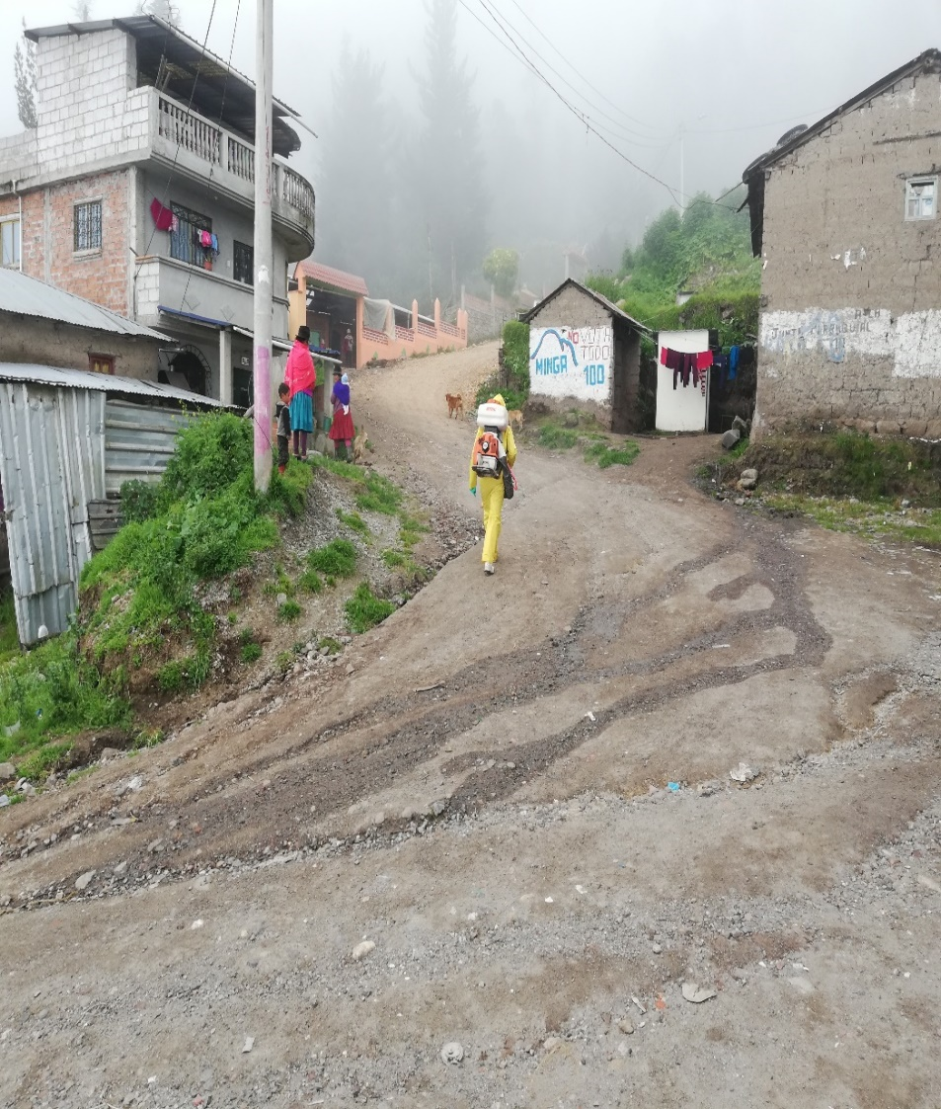
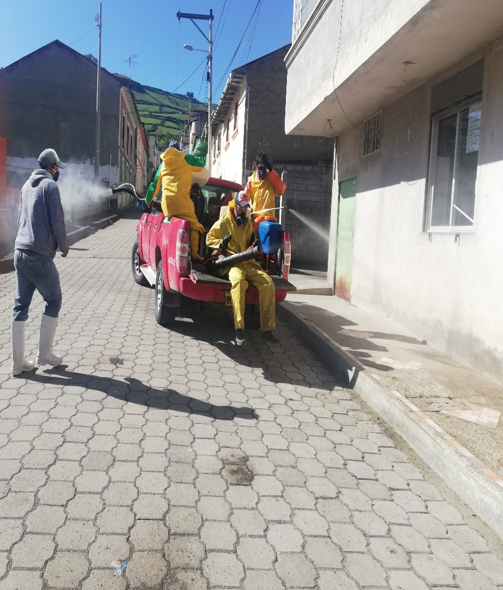
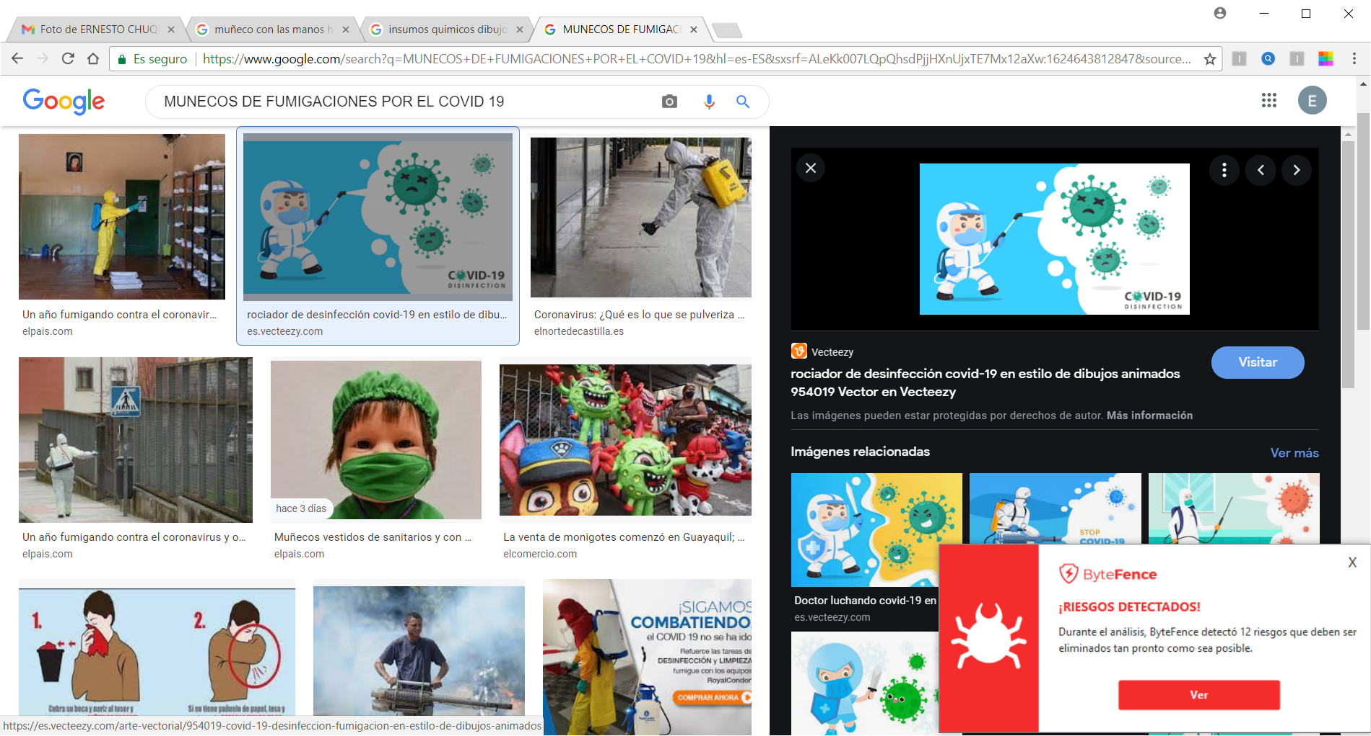
SE PARTICIPO CON LAS FUMIGACIONES PARA DISMINUIR LOS CONTAGIOS POR EL COVID - 19

Slide 6
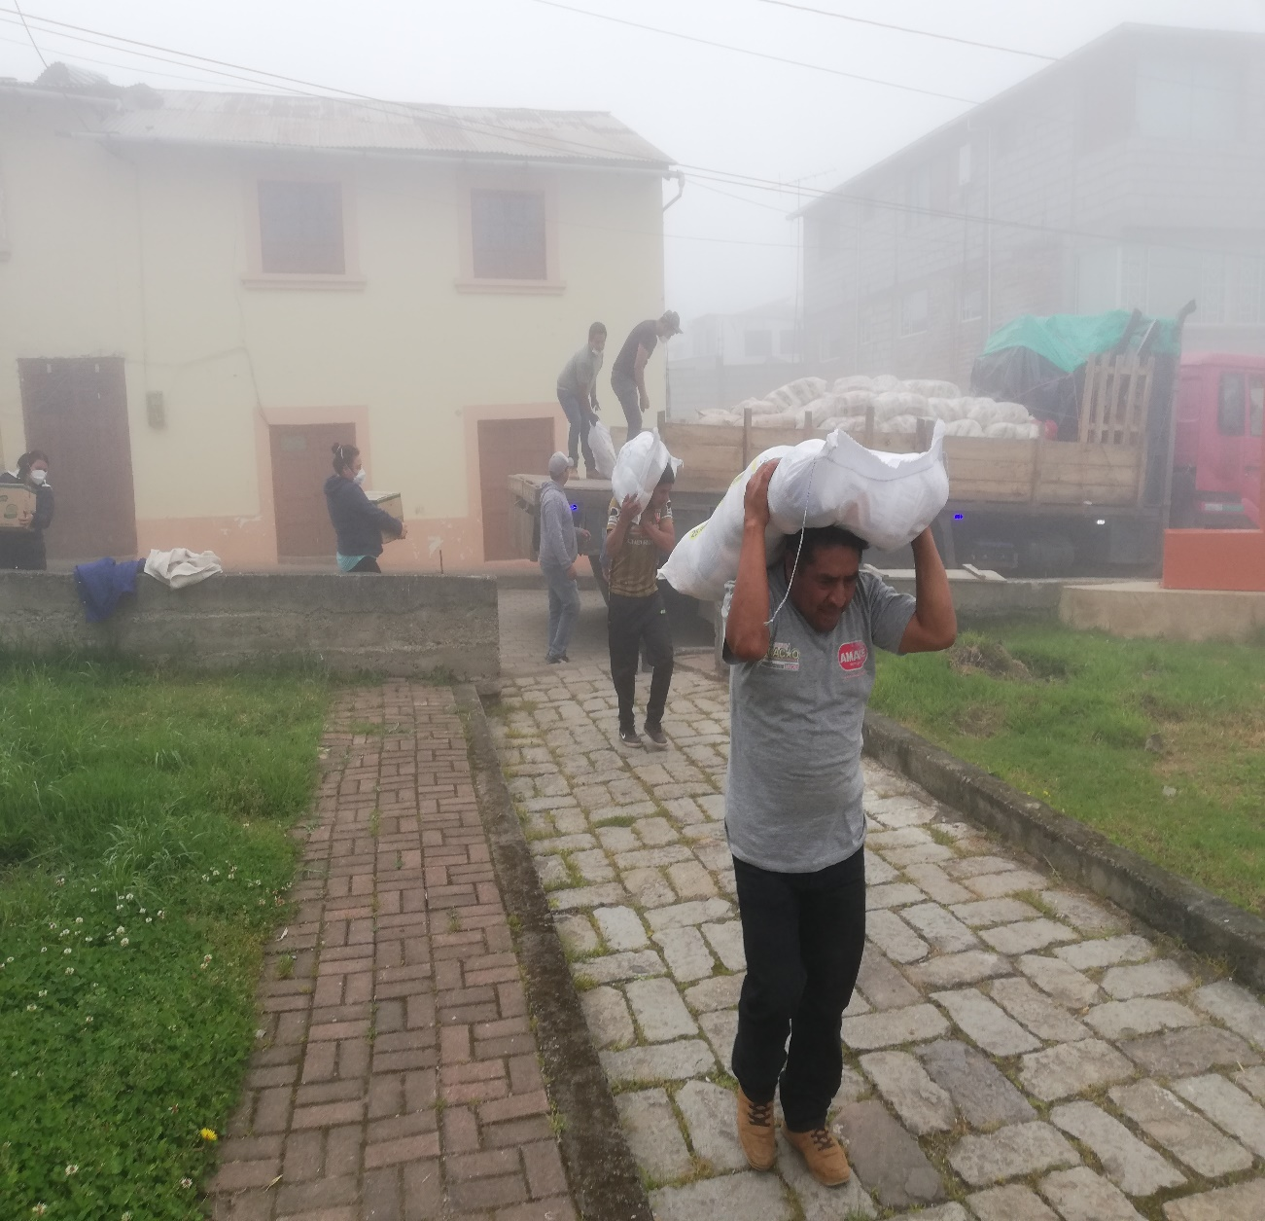
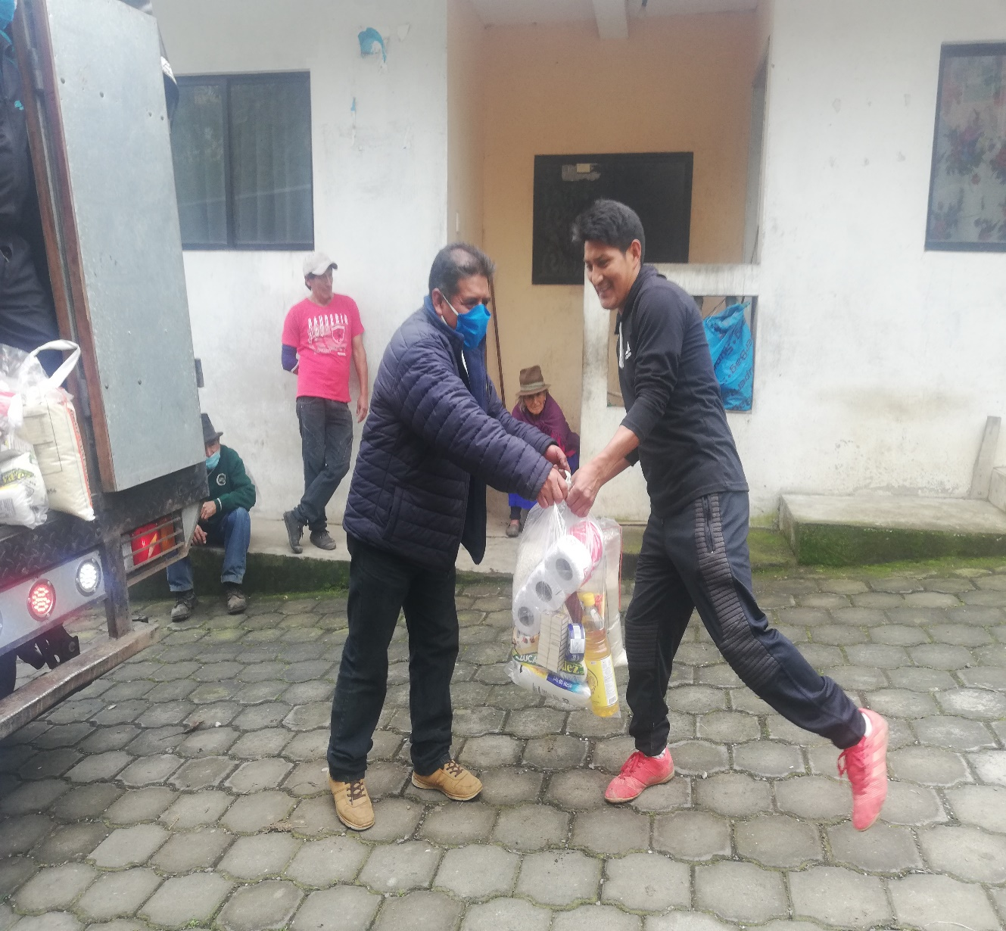
SE PARTICIPO EN LA ENTREGA DE KITS ALIMENTICIOS

Slide 7
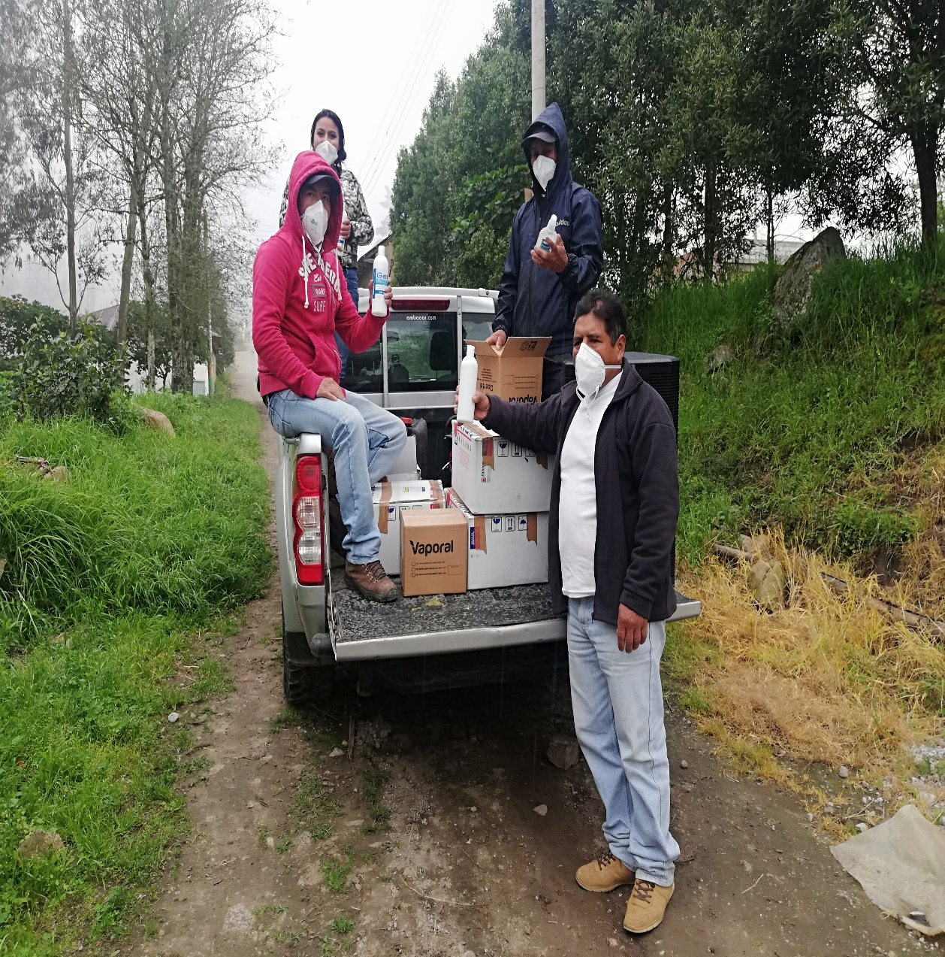
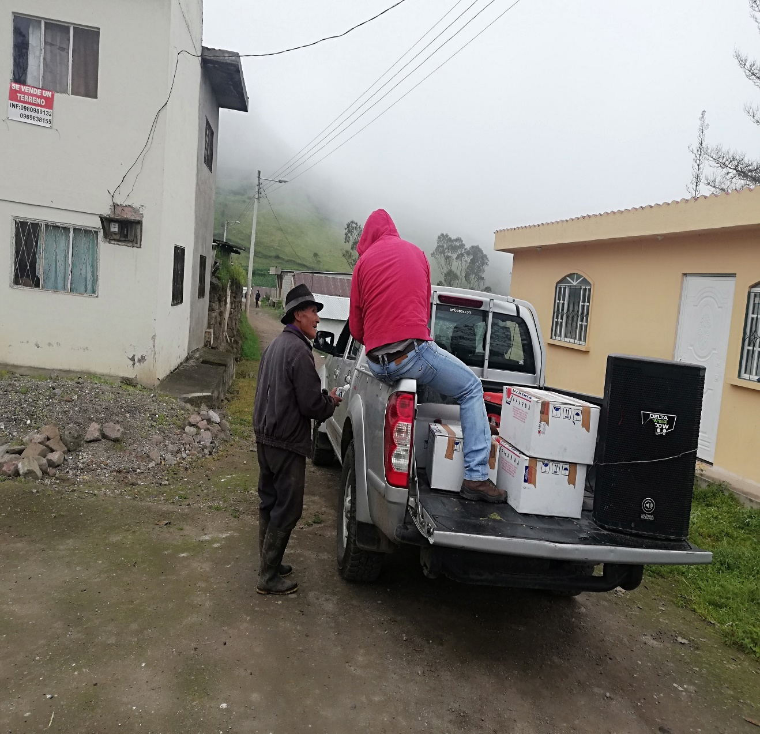
SE PARTICIPO EN LA ENTREGA DE DESINFECTANTES

Slide 8
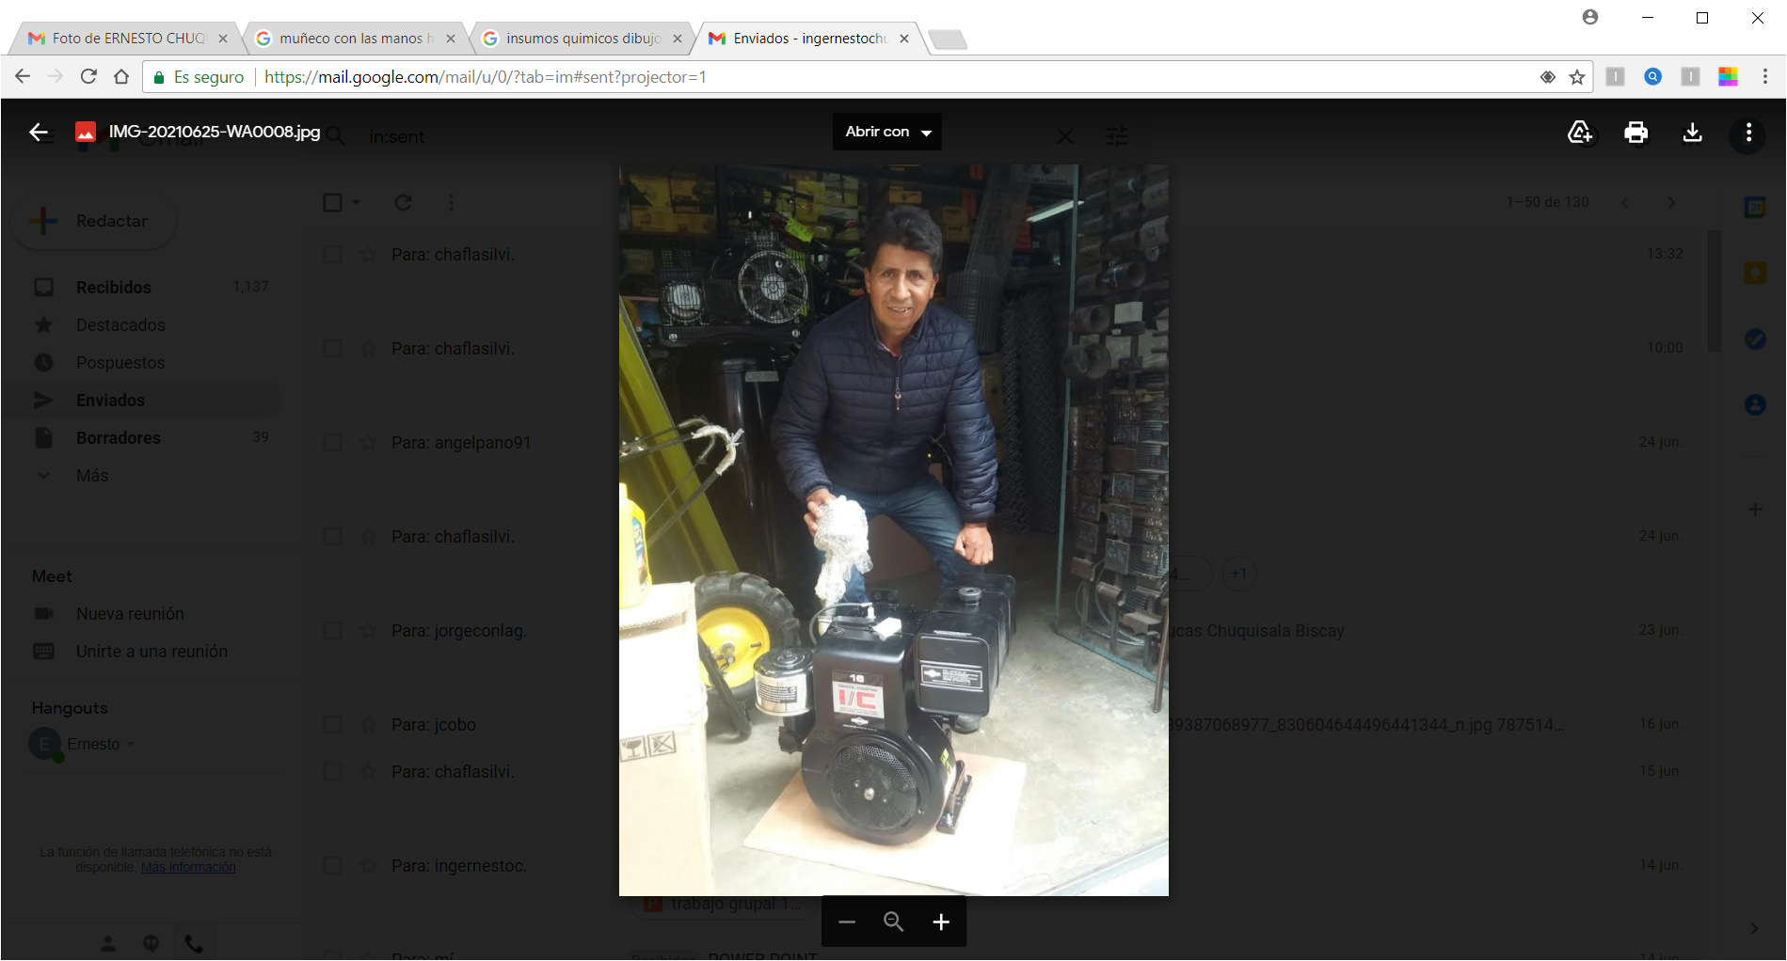
AUTOGESTION RECURSOS PARA ARREGLO DE TRACTOR Y COMPRA DE MOTOR PARA TRILLADORA

Slide 9
GRACIAS

